Slide 1
Analizando información sobre egresos de hospitales públicos.

Slide 2
Los datos
SAEH - Subsistema de Automatizado de Egresos Hospitalarios
Una base de datos que registra todos los egresos hospitalarios en hospitales de instituciones de salud publica federales y estatales.
Se almacena información demográfica básica sobre el paciente, afecciones iniciales y ‘principales’ , asi como otras afecciones adicionales.
Utiliza codigos de ICD-9 o ICD-10

Slide 3
Objetivo
Crear un modelo probabilístico para estimar la duración de la estadía en hospital de un paciente en base a la información al ingreso, incluyendo variables ambientales como la región o la época del año.
El plan actual es basar este modelo en ‘grafos de afecciones’.

Slide 4
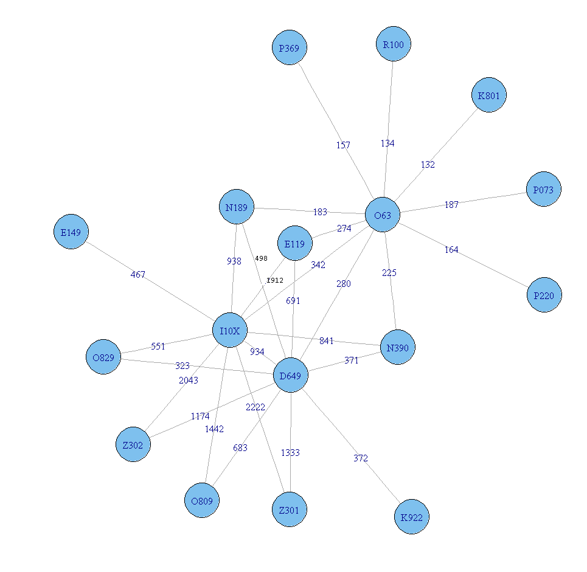
Grafos de afecciones

Slide 5
Grafos de afecciones
La estructura de datos subyacente es una matriz de adyacencia que se calcula a partir de los registros para una determinada afección, ventana de tiempo o región.
Para calcularla se revisan los casos uno por uno y se realiza un conteo de conexiones entre casos.

Slide 6
Paralelización del grafo.
Se utiliza CUDA para realizar el calculo del grafo en paralelo.
Cada thread se encargara de calcular los cambios a la matriz para un caso.
La información de los casos se ‘aplana’ y transforma para solo utilizar números y minimizar los datos transferidos.

Slide 7
Referencias
Human Disease Network Guided Discovery of Interesting Itemsets in Hospital Discharge Data – Stiglic, Gregor, University of Maribor, Slovenia
SAEH, Direccion General de Información en Salud, Secretaria de Salud, Gobierno de los Estados Unidos Mexicanos. Recuperado de [www.dgis.salud.gob.mx/contenidos/basesdedatos/BD_Cubos.html]

